Slide 1



Driving
global
business
Sztuczna inteligencja w branży TSL – doświadczenia biznesowe po roku
od pierwszych implementacji
Grzegorz Borowicz
Dyrektor Zarządzający Omega Pilzno Logistics
www.omega-pilzno.com

Slide 2







Dywersyfikacja usług w obszarze TSL
Autoryzowany serwis samochodów ciężarowych
Autoryzowany dealer i serwis
Autoryzowany serwis samochodów ciężarowych

Slide 3
Grupa OMEGA Pilzno
30 lat
w branży TSL
915 mln PLN obrotu
za rok 2023
700 pojazdów
własnych
1500+ pracowników
190 tys. m²
powierzchni
magazynowych
2000+ partnerów

Slide 4


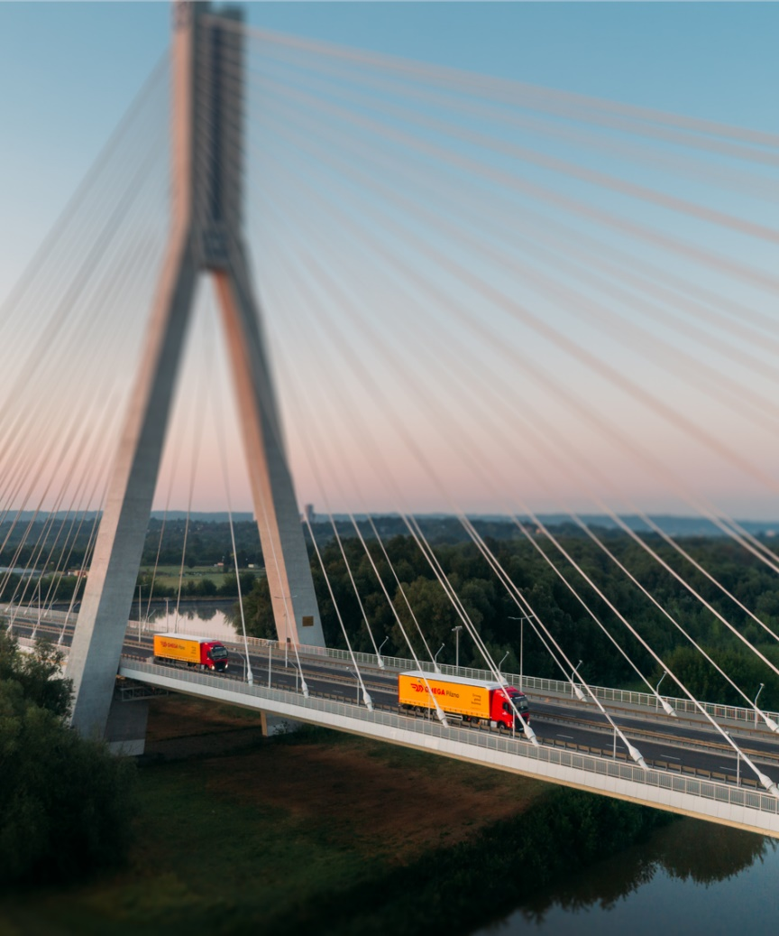




OMEGA Pilzno Logistics
Jesteśmy jednym z największych operatorów logistycznych w Polsce.
Od 30 lat świadczymy kompleksowe usługi logistyczne w zakresie:
logistyki kontraktowej: magazyny multiuser, realizacja projektów typu Green Field
transportu drogowego FTL: Europa, Turcja
logistyki morskiej
obsługi celnej

Slide 5


AI w branży TSL
Czym jest AI?
AI w branży TSL
  Nieświadomy beneficjent czy świadomy użytkownik?
Historia i tło wprowadzenia AI
w OMEGA Pilzno

Slide 6



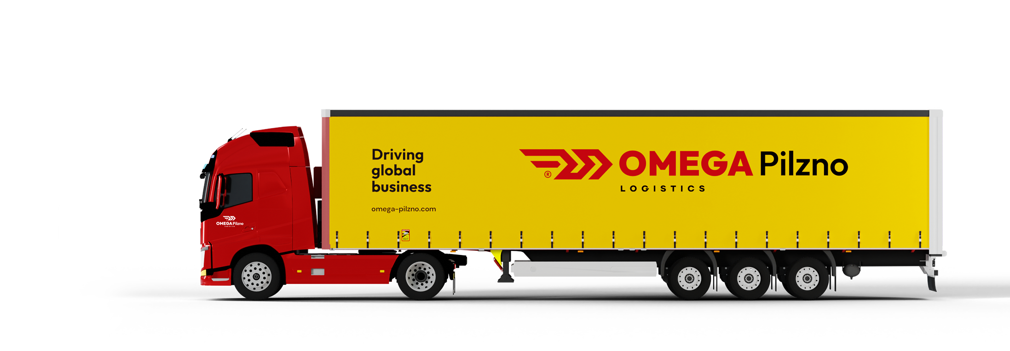
AI w OMEGA Pilzno
WNIOSKI
czas planowania – poniżej
1 minuty
planowanie 24/7
zawsze najlepsze rozwiązanie
eliminacja „silosów”
nieograniczone możliwości rozwoju
AI
ONYX
Lokalizacja pojazdu
Czas pracy kierowcy
Typ pojazdu
Waga / kubatura ładunku
Uprawnienia kierowcy (sanitarne, kraje, wykluczenia)
Czas trwania delegacji
Lokalizacja bazy

Slide 7

AI w OMEGA Pilzno
Planowanie w czasie rzeczywistym
(tutaj będzie film)

Slide 8

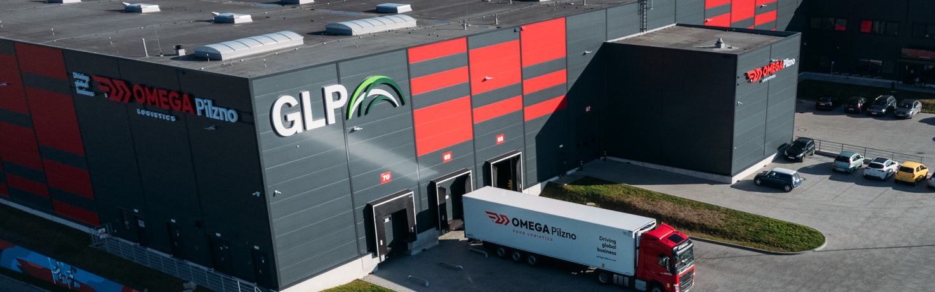
Dziękuję za uwagę
Grzegorz.Borowicz@omega-pilzno.com
www.omega-pilzno.com

